Slide 1
Văn bản:
Mùa xuân nho nhỏ

Slide 2
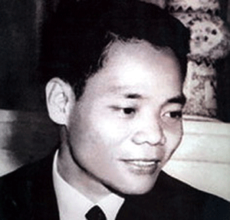
I.Tìm hiểu chung
1. Tác giả
Thanh Hải tên thật là Phạm Bá Ngoãn
Sinh năm 1930, mất năm 1980 quê ở Phong Điền, Thừa Thiên.
Vừa là nhà thơ vừa là người chiến sĩ kiên trung, một lòng theo cách mạng, đã có những đóng góp đang quí cho nền thơ chống Mỹ.
Phong cách sáng tác: Thơ ông thiết tha, đằm thắm,nhẹ nhàng

Slide 3
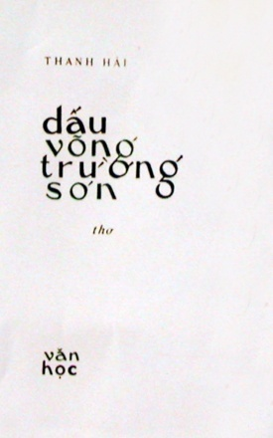
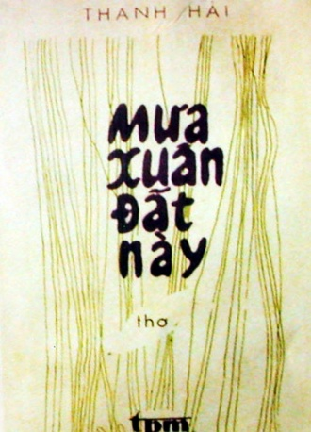
Tác phẩm chính
1977
1962
Tập 1: 1970
Tập 2: 1975
1982

Slide 4
2. Tác phẩm
Hoàn cảnh ra đời: Viết tháng 11/1980, khi nhà thơ đang nằm trên giường bệnh - không bao lâu trước khi ông qua đời
Thể thơ : 5 chữ → Gần gũi với dân ca

Slide 5
Mạch cảm xúc, bố cục
Mùa xuân của
thiên nhiên
Khổ 1
Hình ảnh
xuyên suốt
bài thơ:
Mùa xuân
Mùa xuân của
đất nước
Khổ 2, 3
Cấu trúc:
4 phần
Mùa xuân của
lòng người
Khổ 4, 5
Mùa xuân trong
khúc hát ngợi ca
quê hương
Khổ 6

Slide 6
II. Đọc hiểu văn bản
1. Khổ 1: Mùa xuân của thiên nhiên đất trời
Nhà thơ đã miêu tả những gì trong đoạn thơ này? Những từ ngữ nào cho em biết điều đó?
Để khắc họa hình ảnh thiên nhiên, nhà thơ đã sáng tạo ra một cách viết độc đáo như thế nào? Tác dụng?
,
Để đặc tả cánh chim giữa bầu trời, nhà thơ cũng đã tạo ra một lối diễn đạt độc đáo nào? Tác dụng?

Slide 7
- Dòng sông
→Bình dị, quen thuộc
Mọc giữa dòng sông xanh
Một bông hoa tím biếc
Ơi con chim chiền chiện
Hót chi mà vang trời
Hình ảnh
- Bông hoa
→ Gợi không gian rộng lớn, khoáng đạt
- Chim
Màu sắc
Xanh, tím
Tươi sáng, hài hòa
Âm thanh
Tiếng chim hót
Tươi vui, rộn ràng, náo nhiệt
Động từ :Mọc
→ Nghệ thuật đảo ngữ
→Nhấn mạnh, gợi cảm nhận về sự vận động, sinh sôi, sức sống mãnh liệt của thiên nhiên mùa xuân
Bức tranh thiên nhiên vô cùng tươi đẹp , tràn đầy sức sống và đậm phong vị xứ Huế.

Slide 8
- ơi, chi
Âm sắc ngọt ngào của người con xứ Huế
Mọc giữa dòng sông xanh
Một bông hoa tím biếc
Ơi con chim chiền chiện
Hót chi mà vang trời
Từng giọt long lanh rơi
Tôi đưa tay tôi hứng.
- Hứng
Đón nhận một cách nâng niu, trân trọng
- NT: Ẩn dụ chuyển đổi cảm giác
? Em hiểu thế nào về “ Giọt long lanh” ?
A. Giọt mưa xuân.
B. Giọt âm thanh của tiếng chim.
C. Giọt sương mùa xuân.
D. Ý kiến của riêng em.
→ Cảm xúc say sưa, ngây ngất
→ Thể hiện tình yêu thiên nhiên, yêu cuộc sống thiết tha.

Slide 9
2. Khổ 2+3: Mùa xuân của đất nước và con người
Mùa xuân người cầm súng
Lộc giắt đầy trên lưng
Mùa xuân người ra đồng
Lộc trải dài nương mạ
Tất cả như hối hả
Tất cả như xôn xao.
Thảo luận theo bàn, hoàn thiện phiếu bài tập số 1

Slide 10
PHIẾU HỌC TẬP
1. Những hình ảnh thơ sau tượng trưng cho điều gì?
- Người cầm súng: ………………………………………………………..
- Người ra đồng: ………………………………………………………….
- Lộc: ……………………………………………………………………..
- Lộc giắt đầy và trải dài: ………………………………………………...
2. Biện pháp nghệ thuật nào được nhà thơ sử dụng nhiều trong đoạn 2? Hãy xác định cách ngắt nhịp của các câu thơ và chỉ ra sự lặp lại của các đoạn, nhịp đó trong các câu ở đoạn này.
………………………………………………………………………………………………………………………………………………………
………………………………………………………………………………………………………………………………………………………
3. Trong đoạn thơ này, ý nghĩa của các từ sau là gì?
- Tất cả: ………………………………………………………………….
- Hối hả: ………………………………………………………………….
- Xôn xao: ………………………………………………………………..
4. Từ những phân tích, cắt nghĩa trên, hãy phát hiện:
- Nhà thơ muốn thể hiện cảm nhận gì về mùa xuân đất nước?
……………………………………………………………………………
- Cảm xúc của nhà thơ ở đây là gì?
……………………………………………………………………………

Slide 11
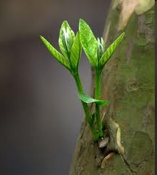
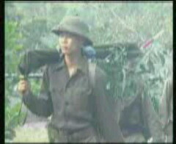
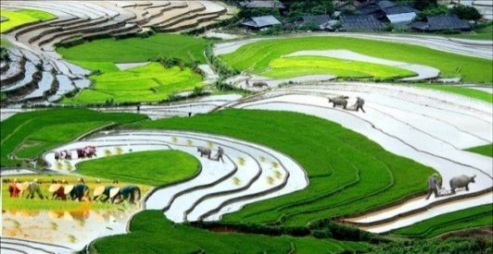
giắt đầy
Lộc
trải dài
Người cầm súng
Người ra đồng
Bảo vệ tổ quốc
Lao động dựng xây đất nước
Sức sống, sức xuân mạnh mẽ, căng tràn trên mọi miền đất nước.

Slide 12
Điệp ngữ
Mùa xuân, lộc, tất cả
Nghệ thuật
Từ láy
Hối hả, xôn xao
→ Nhấn mạnh sức sống, sức xuân mạnh mẽ và khí thế khẩn trương của quê hương đất nước
→ Tạo âm hưởng vui tươi, rộn ràng

Slide 13
Đất nước bốn ngàn năm
Vất vả và gian lao
Đất nước như vì sao
Cứ đi lên phía trước.
- Bốn ngàn năm :Vất vả và Gian lao:→Bề dày lịch sử dựng nước và giữ nước với biết bao gian khổ thăng trầm
→ Thái độ của nhà thơ: Vừa trân trọng tự hào lại vừa trĩu nặng yêu thương bởi những thăng trầm gian khổ mà dân tộc ta đã phải trải qua.
➔ Lẽ sống thủy chung tình nghĩa, uống nước nhớ nguồn.

Slide 14
0 : 43
0 : 35
0 : 21
0 : 04
0 : 38
THỜI GIAN
0 : 59
0 : 58
0 : 57
0 : 56
0 : 55
0 : 54
0 : 53
0 : 52
0 : 50
0 : 49
0 : 48
0 : 47
0 : 46
0 : 41
0 : 37
0 : 43
0 : 32
0 : 29
0 : 28
0 : 27
0 : 26
0 : 25
0 : 24
0 : 23
0 : 20
0 : 18
0 : 16
0 : 15
0 : 13
0 : 12
0 : 11
0 : 10
0 : 05
0 : 02
0 : 09
0 : 08
0 : 45
1 : 00
0 : 44
0 : 42
0 : 40
0 : 39
0 : 36
HẾT GIỜ
0 : 01
0 : 51
0 : 34
0 : 31
0 : 30
0 : 22
0 : 19
0 : 17
0 : 14
0 : 03
0 : 07
0 : 00
0 : 06
THẢO LUẬN NHÓM BÀN
Phát hiện nghệ thuật tu từ nổi bật trong hai câu thơ sau và chỉ ra tác dụng biểu cảm của nó.
“ Đất nước như vì sao
Cứ đi lên phía trước.”

Slide 15
NT So sánh
→ Khẳng định sự trường tồn, phát triển bền vững và tương lai tươi sáng của đất nước.
“ Đất nước như vì sao
Cứ đi lên phía trước.”
➔ Thể hiện tình yêu, niềm tự hào và tin tưởng của nhà thơ dành cho đất nươc.

Slide 16
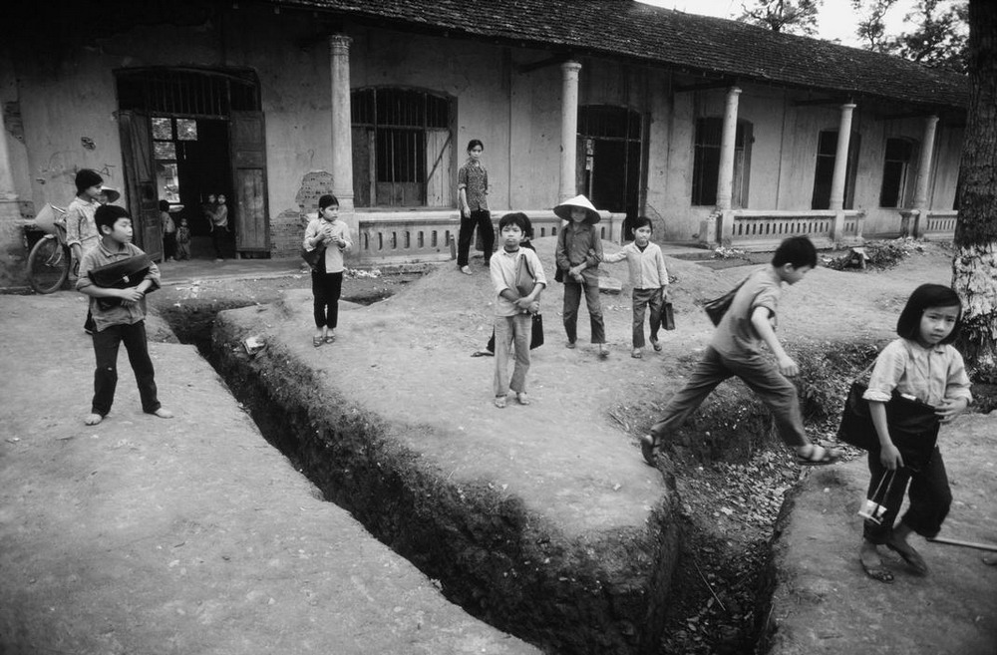
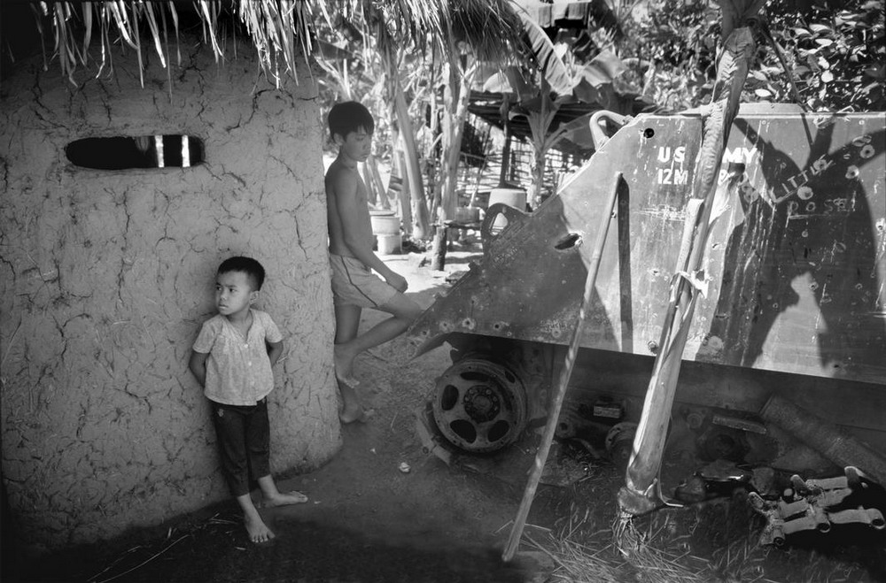
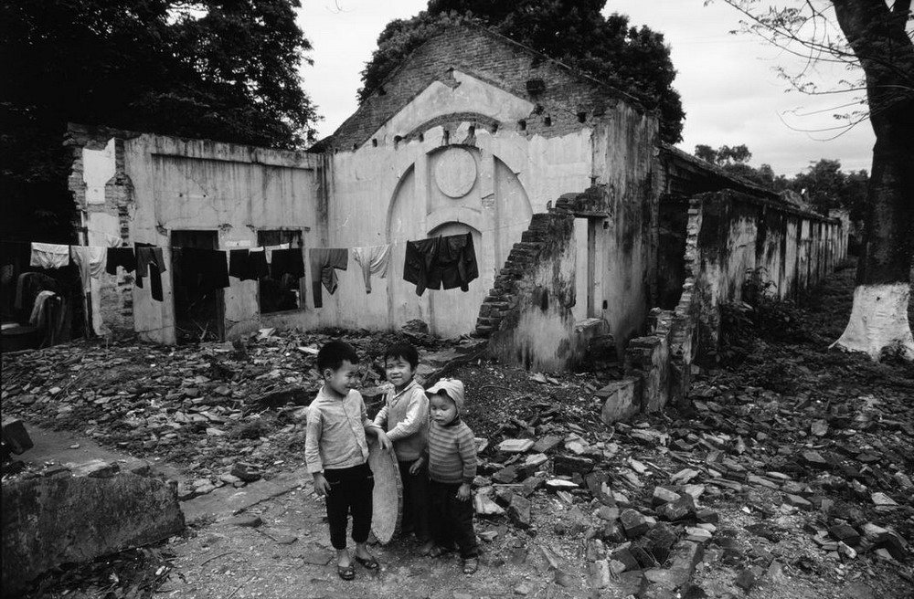
Năm 1980
+ Đất nước ta vừa ra khỏi 2 cuộc chiến tranh biên giới.
+ Nền kinh tế bao cấp còn bộc lộ nhiều hạn chế, yếu kém.
+ Chiến tranh khiến cho cơ sở vật chất bị phá hủy, nền kinh tế kiệt quệ, đời sống nhân dân vô cùng đói khổ.

Slide 17
3. Khổ 4+5: Ước nguyện của nhà thơ
Ta làm con chim hót
Ta làm một cành hoa
Ta nhập vào hoà ca
Một nốt trầm xao xuyến.
Một mùa xuân nho nhỏ
Lặng lẽ dâng cho đời
Dù là tuổi hai mươi
Dù là khi tóc bạc.
Thảo luận theo bàn, hoàn thiện phiếu bài tập số 2

Slide 18
PHIẾU HỌC TẬP SỐ 3
Ta làm con chim hót Ta làm một cành hoa Ta nhập vào hòa ca Một nốt trầm xao xuyến | 1. Nhà thơ thể hiện ước nguyện gì qua các hình ảnh: con chim hót, cành hoa, nốt nhạc? ……………………………………………...……………………………
 | 2. Đặc điểm chung trong ước nguyện của nhà thơ qua các hình ảnh này là gì? Có điểm nào tương đồng với ý thơ của hai câu đầu ở đoạn 5? ……………………………………………...……………………………
Một mùa xuân nho nhỏ Lặng lẽ dâng cho đời Dù là tuổi hai mươi Dù là khi tóc bạc. | 3. Sự lặp lại cấu trúc “Ta làm” ; “ Ta nhập” cùng cách nói “Dù là tuổi hai mươi - Dù là khi tóc bạc” cho thấy tình cảm nào của nhà thơ với cuộc đời? ……………………………………………...……………………………
 | 4. Sự thay đổi từ “tôi” sang “ta” thể hiện dụng ý gì của nhà thơ? ……………………………………………...……………………………

Slide 19
- Ta làm con chim hót
Điệp ngữ, liệt kê, hình ảnh biểu tượng ứng với khổ 1
- Ta làm một cành hoa
- Ta … một nốt trầm
Khát vọng khiêm tốn, chân thành với mong ước được sống đẹp có ý nghĩa, được cống hiến cho đất nước, cho cuộc đời của nhà thơ.

Slide 20
Nhaân vaät tröõ tình
Tôi
Cảm xúc của cá nhân trước mùa xuân thiên nhiên
Vừa là số ít, vừa là số nhiều. Ước nguyện của tác giả cũng là ước nguyện chung của mọi người
Ta
Mùa xuân bé nhỏ của cá nhân góp phần làm nên mùa xuân rộng lớn của cuộc đời. Đó là quan niệm: Sống là để cống hiến → Khát vọng thời đại
MXNN

Slide 21
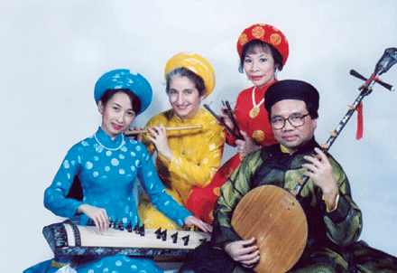
4. Khổ 6: Lời ngợi ca quê hương, đất nước
Mùa xuân ta xin hát
Câu Nam ai, Nam bình
Nước non ngàn dặm mình
Nước non ngàn dặm tình
Nhịp phách tiền đất Huế...
1. Tình cảm của nhà thơ và hình ảnh quê hương xứ Huế được thể hiện qua các chi tiết nào?
2. Nêu các BPNT được dùng trong khổ thơ cuối và cho biết tác dụng

Slide 22
Nam ai
- Ta xin hát
Nam bình
- Nghệ thuật: Lặp cấu trúc, vần bằng (bình, mình, tình…)
→ Tình cảm thiết tha, trìu mến

Slide 23
III.
Tổng kết

Slide 24
Nghệ thuật
Hình ảnh, ngôn ngữ giản dị, trong sáng, giàu giá trị biểu cảm…
01
Giọng thơ ngọt ngào, tha thiết, vui tươi…
02
Nghệ thuật tu từ ẩn dụ, điệp ngữ, đảo ngữ được sử dụng hiệu quả…
03

Slide 25
Nội dung
- Bức tranh mùa xuân của thiên nhiên, mùa xuân đất nước vô cùng tươi đẹp, tràn đầy sức sống..
01
Tâm hồn nhạy cảm, tình yêu thiên nhiên, đất nước, yêu cuộc sống thiết tha và niềm tự hào, tin tưởng của nhà thơ dành cho quê hương đất nước
02

Slide 26
Ý nghĩa
Bài thơ thể hiện những rung cảm tinh tế của nhà thơ trước vẻ đẹp của mùa xuân thiên thiên, đất nước và khát vọng được cống hiến cho đất nước, cho cuộc đời.

Slide 27
Tình huống: Bài thơ có nhan đề là “Mùa xuân nho nhỏ” nhưng Lan cho rằng có thể đổi tên bài thành: Mùa xuân/ Mùa xuân xứ Huế/ Mùa xuân xanh/ Khúc ca xuân…. Theo em, Lan đổi như vậy có được không? Vì sao?

Slide 28
Tranh luận
Vì sao mỗi người cần có trách nhiệm đóng góp và tinh thần dâng hiến cho cuộc đời.
Nhập vào bản “hòa ca” chung của cộng đồng, phải chăng ta sẽ mất cái cá tính, không còn được là chính mình?
Ý kiến 1
Ý kiến 2
Ý kiến 3
Ý kiến 4

Slide 29
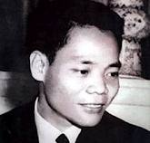
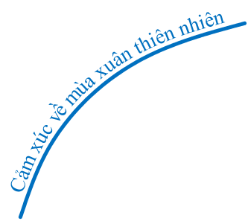
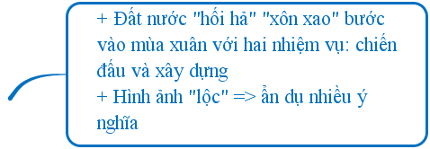
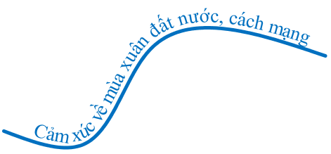
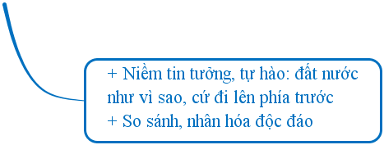
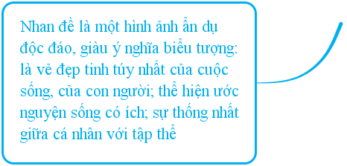
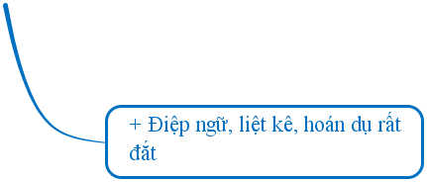
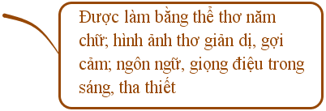

Slide 30
Hướng dẫn tự học
Học thuộc bài thơ
Từ những hiểu biết của mình và những hiểu biết về nhà thơ và bài thơ, em hãy viết một bài văn về lẽ sống đẹp.
Tìm nghe bài hát Tự nguyện (Trương Quốc Khánh) và Khát vọng (Phạm Minh Tuấn) và tìm điểm chung về nội dung của hai bài hát với bài thơ vừa học.
Soạn bài “Viếng lăng Bác”

Slide 31
THANK YOU

